Slide 1
Linea Guida PMA per opere soggette a procedura di VIA
ISPRA
UNIMORE- 09 Maggio 2025

Slide 2
Il Piano di Monitoraggio Ambientale
I principi generali su cui si basa il PMA
Le caratteristiche minime del PMA
Componente Atmosfera nel PMA
Componente Ambiente Idrico nel PMA
Relatore:
Dott. R. Bassissi (Chimico Ecoricerche Srl – MO)
Laurea in Chimica presso l’Università del Studi dei Modena. Segretario dell’Ordine dei Chimici di Modena. Ex componente di Giunta dell’Unione Industriale Emilia Centro (MODENA-BOLOGNA-Ferrara). Ex Capo sezione del settore terziario dell’Associazione Industriali di Modena. Vive Capo Filiera Servizi Professionali di Assoindustria Emilia Centro.. Direttore responsabile del laboratorio chimico di Ecoricerche, di cui ne cura personalmente lo sviluppo E’ inoltre tecnico competente in acustica e responsabile del servizio prevenzione e protezione per numerose aziende nel settore industriale.
Socio fondatore nel 1991 di Ecoricerche S.r.l. e consulente in materia di sicurezza e ambiente per realtà produttive su tutto il territorio nazionale. E’ inoltre formatore per aziende private ed enti pubblica in materia di sicurezza sul lavoro, ambiente e rischio chimico. Effettua attività seminariale a livello nazionale.

Slide 3
Piano di Monitoraggio Ambientale
Riferimenti Normativi:
D.Lgs. 152/06 , art. 28: «viene richiesto di inserire nel processo di VIA il PMA, come strumento di misura dell’evoluzione dell’Ambiente nelle diverse fasi di attuazione del progetto»
D.Lgs. 163/2006, allegato XXI: «viene richiesto di inserire il PMA negli allegati tecnici del Progetto Definitivo ed Esecutivo di Opere di cui alla Legge Obiettivo (grandi infrastrutture e insediamenti produttivi strategici)»

Slide 4
SCOPO E OBIETTIVI del PMA
Strumento in grado di fornire misura dell’evoluzione dello stato dell’ambiente nelle varie fasi di attuazione dell’opera e individuare velocemente segnali di alterazione delle matrici ambientali sottoposte a controllo, nonché definire e attivare prontamente misure di contenimento quando necessarie, nei seguenti scenari:
Ante opera (AO)
In corso opera (CO)
Post opera (PO).

Slide 5
Criteri generali del PMA
Il PMA deve essere contestualizzato allo specifico progetto, in base alle risultanze del SIA, che individua quali sono gli aspetti ambientali su cui l’opera può generare impatti significativi.
Le componenti ambientali su cui si possono generare impatti significativi devono essere messe sotto controllo con un adeguato sistema di misura, in grado di cogliere prontamente le variazioni durante tutte le fasi della realizzazione del progetto.
L’estensione dell’AREA di monitoraggio dovrà essere commisurata alla potenziale ricaduta degli impatti generati dall’opera (modellizzazione ambientale: rumore,emissioni atmosfera, diffusione inquinanti sottosuolo e acque sotterranee.)
Il PMA deve essere strutturato in maniera flessibile, per poter essere adattato in relazione allo stato di avanzamento del progetto

Slide 6
Contenuti minimi del PMA
Le componenti ambientali da sottoporre a monitoraggio derivano dallo Studio di Impatto Ambientale (SIA) dell’opera da realizzare, e sono almeno le seguenti, se non escluse con motivato giudizio di non significatività:
Emissioni atmosfera (parametri chimici)
Ambiente idrico (parametri chimico-fisici)
Suolo e sottosuolo (parametri geologici e chimici)
Biodiversità ( Biologia applicata flora e fauna/naturalisti)
Agenti fisici ( Fisica applicata RUMORE, RAD, ROA, CEM, …)
Paesaggio e beni culturali ( Paesaggisti/architetti/zone protette)
Dall’elenco è chiaro che l’approccio deve essere multidisciplinare, in quanto sono richieste competenze Chimiche, fisiche, idrogeologiche, naturalistiche, paesaggistiche e storico/culturali.

Slide 7
Contenuti minimi del PMA
Sono esclusi da PMA le componenti «SALUTE PUBBLICA» e «ECOSISTEMI», che vengono certamente valutate negli studi SIA delle Opere, ma su queste componenti non è possibile individuare sistemi di misura efficaci in tempo reale, vista la scala molto più ampia delle ricadute su queste matrici, che sono monitorate a Livello Nazionale o di COMPARTO ( Osservatorio Nazionale Malattie e/o Trasformazioni bioclimatiche).

Slide 8
Contenuti minimi del PMA
Per ognuna delle componenti ambientali individuata dovranno essere definiti, in relazione alle varie fasi di attuazione del progetto:
Area di indagine e relativi punti di monitoraggio georeferenziati, generalmente collocati presso i «ricettori sensibili»
Per ogni punto definiti i parametri oggetto di misurazione
Per ogni parametro di misurazione definire le modalità e le tecniche di misurazione da utilizzare ( Metodi ufficiali, Metodi alternativi validati, ecc. ecc.)
Definire altresì se la misura deve essere fatta in continuo o in modo puntuale
Definire per ogni parametro misurato i «limiti» (se esistono), e i così detti «limiti di soglia»
Per ogni parametro definire il numero di misure in ogni fase dell’opera e la frequenza

Slide 9
Contenuti minimi del PMA
Definire il metodo di validazione e di controllo dei parametri misurati e i criteri di accettabilità, tenendo conto della variabilità non dipendente dall’opera
Definire le modalità di segnalazione delle anomalie riscontrate nei monitoraggi a tutte le parti interessate, quali la Direzione Lavori, gli Enti di Controllo,….
Definire la procedura da adottare per porre in essere le attività di mitigazione/correzione approntate in emergenza o da approntare per la continuazione dei lavori in sicurezza
Di seguito si riporta come esempio uno schema di flusso della Procedura di Gestione delle anomalie che deve essere presente in ogni PMA approvato:

Slide 10
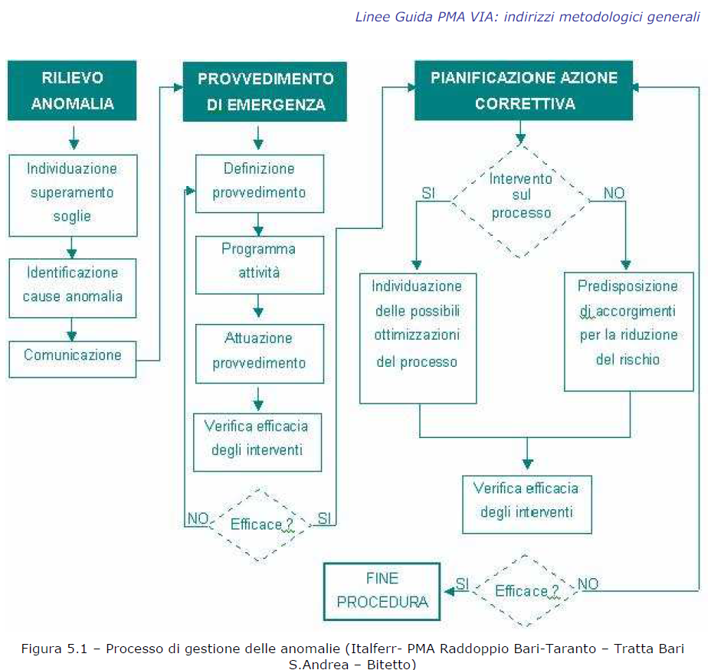

Slide 11
Componente Atmosfera nel PMA
Ciascuna componente/fattore che risulta impattare l’ambiente in maniera significativa in relazione al SIA dell’opera, deve riportare in maniera chiara e oggettiva:
Obiettivi specifici del monitoraggio
Localizzazione delle zone/punti di monitoraggio
Parametri analitici
Metodiche di riferimento
Frequenza dei monitoraggi
Valori e standard ambientali di riferimento

Slide 12
Componente Atmosfera nel PMA
Obiettivi del monitoraggio Atmosferico
Monitoraggi Ante-Operam (AO)
Devono essere effettuate misurazione della qualità dell’aria atmosferica al suolo, o in alternativa, se disponibili, utilizzare dati di riferimento ottenibili da stazioni fisse di rilevamento atmosferico ufficiali presenti nelle vicinanze dell’opera, prima dell’inizio delle attività connesse all’opera da eseguire.
2) Tali misure, informazioni, dati statistici costituiscono il cosidetto «bianco» cui fare riferimento per andare, poi, a confrontare le misurazioni degli stessi parametri, nello stesso punto, con le stesse metodiche, durante le fasi successive dello sviluppo dell’opera (Sono misure uniche, irripetibili)
3) Oltre ai parametri chimici di qualità dell’aria, dovranno contestualmente essere monitorati i dati metereologici ( Piovosità, direzione e intensità del vento durante le misure), per verificare l’influenza degli stessi sulla diffusione degli inquinanti oggetto di controllo

Slide 13
Componente Atmosfera nel PMA
Obiettivi del monitoraggio Atmosferico
Monitoraggi Corso in Opera (CO)
Le misure in queste fase devono essere sempre contestualizzate con la cantierizzazione delle attività più impattanti dell’opera. Il Piano dei controlli viene pertanto definito in base a un Cronoprogramma dei Lavori, già definito in fase di Progettazione.
Devono essere effettuate misurazione della qualità dell’aria atmosferica al suolo, quelli tipici della specifica fase di attività svolta (Polveri, sostanze chimiche, gas scarico, ecc. ecc.) come previsto dal PMA.
I risultati delle misure saranno confrontati con il «Bianco» ottenuto durante le prove effettuate in AO, con i «Limiti di soglia» e con i «Limiti Ambientali» stabiliti per ogni oggetto di controllo nel SIA.
Oltre ai parametri chimici di qualità dell’aria, dovranno contestualmente essere monitorati i dati metereologici ( Piovosità, direzione e intensità del vento durante le misure), per verificare l’influenza degli stessi sulla diffusione degli inquinanti oggetto di controllo

Slide 14
Componente Atmosfera nel PMA
Obiettivi del monitoraggio Atmosferico
Monitoraggi POST Opera (PO)
Le durata di questa fase del monitoraggio dipende molto dall’impatto dell’opera sull’ambiente.
Vi sono casi in cui il monitoraggio diventa permanente ( Es. PM10, Nox, Sox, Benzene in grosse opere infrastrutturali) oppure si può risolvere con una misurazione delle componenti ambientali al termine dei lavori.
Ancora una volta il confronto dei valori riscontrati dovrà essere confrontato con il Bianco determinato in fase AO e con i «Limiti Ambientali» stabiliti per ogni oggetto di controllo nel SIA.
Oltre ai parametri chimici di qualità dell’aria, dovranno contestualmente essere monitorati i dati metereologici ( Piovosità, direzione e intensità del vento durante le misure), per verificare l’influenza degli stessi sulla diffusione degli inquinanti oggetto di controllo

Slide 15
Componente Atmosfera nel PMA
Obiettivi del monitoraggio Atmosferico
Localizzazione dei punti di monitoraggio
La posizione dei punti di monitoraggio sarà effettuata in base alle risultanze del SIA, seguendo questi criteri:
Presenza di ricettori sensibili in relazione alle varie fasi del progetto
b) Massima rappresentatività territoriale in riferimento alle interferenze apportate al territorio
c) Presenza di altre eventuali stazioni di monitoraggio fisse
d) Tipologia di inquinanti da monitorare
e) Possibilità di costruire una adeguata catena di misura (disponibilità fonti energia e accessibilità dei luoghi per posizionare la strumentazione)

Slide 16
Componente Atmosfera nel PMA
Obiettivi del monitoraggio Atmosferico
Parametri di controllo dei punti di monitoraggio
Dovrà essere sempre prevista l’installazione di un centralina di controllo Meteorologico durante le misure, per poter tener conto dell’influenza del meteo sulla dispersione degli inquinanti monitorati.
A tale scopo, se disponibili, possono essere utilizzati i dati ufficiali forniti dalle Centraline Pubbliche di Monitoraggio Atmosferico, se posizionate ad una distanza compatibile con l’estensione delle ricadute dell’opera (Meteo aeronautica, Reti locali a Livello Regionale o Provinciale
Pe i principali inquinanti «convenzionali» (vedi D.Lgs.155/2010 e s.m.i.), che sono oggetto di monitoraggio ambientale durante l’esecuzione di Opere rilevanti, sono anche importanti sono anche definiti dei limiti di riferimento a livello nazionale.
La scelta di quali sottoporre a monitoraggio dipende dalla tipologia dell’opera.

Slide 17
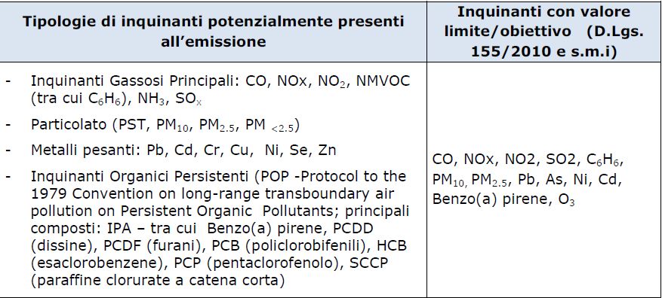
Componente Atmosfera nel PMA

Slide 18
Componente Ambiente Idrico
Ciascuna componente/fattore che risulta impattare l’ambiente in maniera significativa in relazione al SIA dell’opera, deve riportare in maniera chiara e oggettiva:
Obiettivi specifici del monitoraggio
Localizzazione delle zone/punti di monitoraggio
Parametri analitici
Metodiche di riferimento
Frequenza dei monitoraggi
Valori e standard ambientali di riferimento

Slide 19
Componente Ambiente Idrico
Obiettivi del monitoraggio Ambiente Idrico
Il PMA relativo all’ambiente idrico deve valutare le eventuali variazioni rispetto alla situazione AO di tutti i parametri che caratterizzano i corpi idrici superficiali e le acque sotterranee potenzialmente impattate dall’opera in base al SIA.
I monitoraggi dovranno essere pianificati nelle tre fasi del progetto, AO, CO e PO, nei punti individuati nel SIA.
I più comuni sistemi di monitoraggio sono costituiti da Stazioni di prelievo delle acque sotterranee (Pozzi o piezometri), punti di scarico delle acque dei cantieri in corso d’opera e punti di immissione delle acque di scarico dell’opera nei corsi d’acqua superficiali.
I punti sono di solito posizionati a monte e a valle dell’opera, in modo da poter controllare costantemente l’effetto della stessa sulla qualità delle acque monitorate (Monte/Valle).

Slide 20
Componente Ambiente Idrico
Obiettivi del monitoraggio Ambiente Idrico
I parametri di controllo sono definiti in base alla tipologia del corpo ricettore e dovranno avere come obiettivo la verifica del «non deterioramento della risorsa idrica interferita»
Il PMA, nelle fasi di CO e PO, dovrà pertanto acquisire dati relativi alle:
-Variazioni dello stato quali-quantitativo dei corpi idrici indagati
-Variazioni delle caratteristiche idrografiche e del regime idrogeologico e idraulico dei corsi d’acqua e delle falde
Valutare interferenze sul trasporto naturale di sedimenti, sui processi di erosione e conseguente modifica degli alvei dei corsi d’acqua e delle zone di ricarica delle falde acquifere.
Le prove dovranno essere eseguite secondo specifiche metodiche standard predefinite, insieme alle metodiche di campionamento ufficiali, nei tempi previsti dal PMA, e confrontati con i valori limite della matrice di riferimento, nonché con le soglie indicate dal SIA.

Slide 21
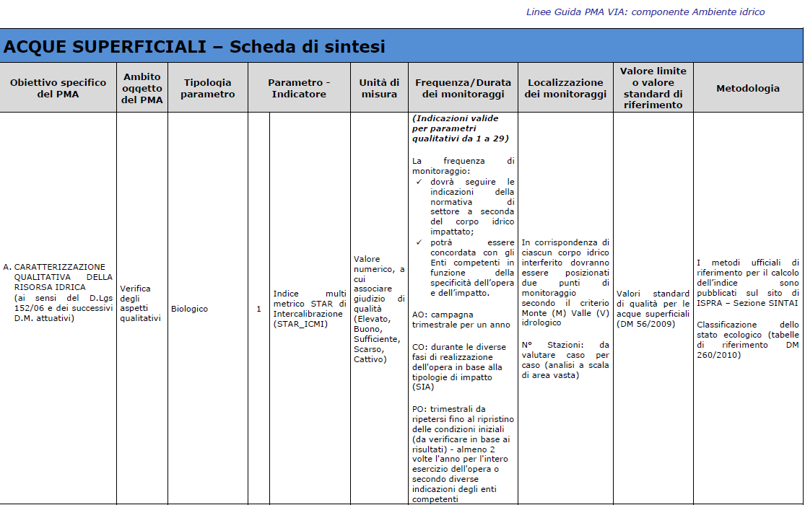

Slide 22
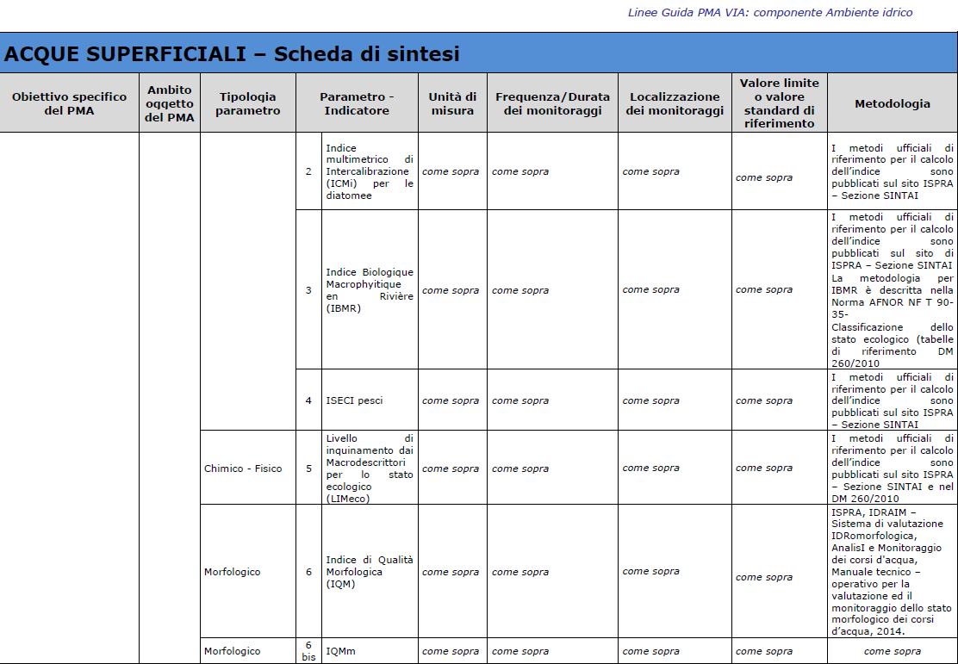

Slide 23
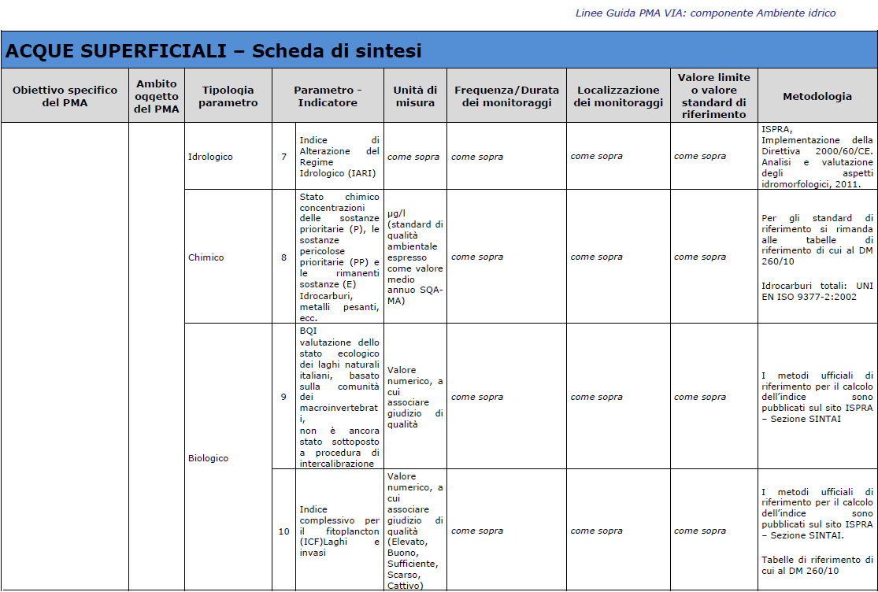

Slide 24
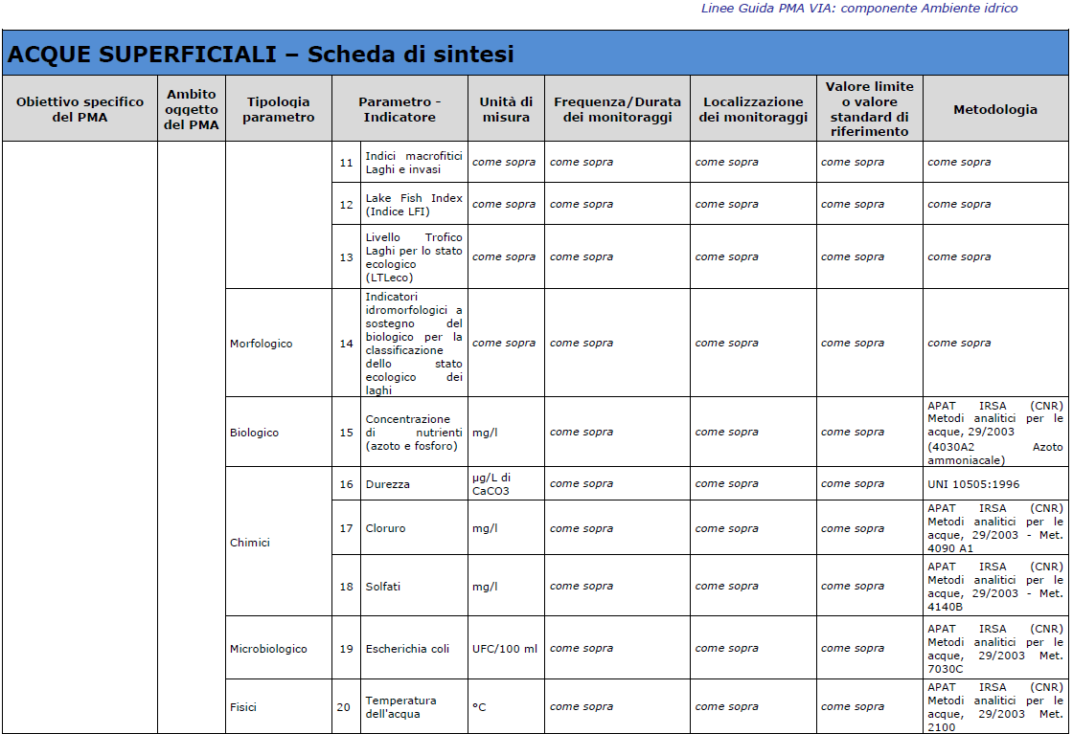

Slide 25
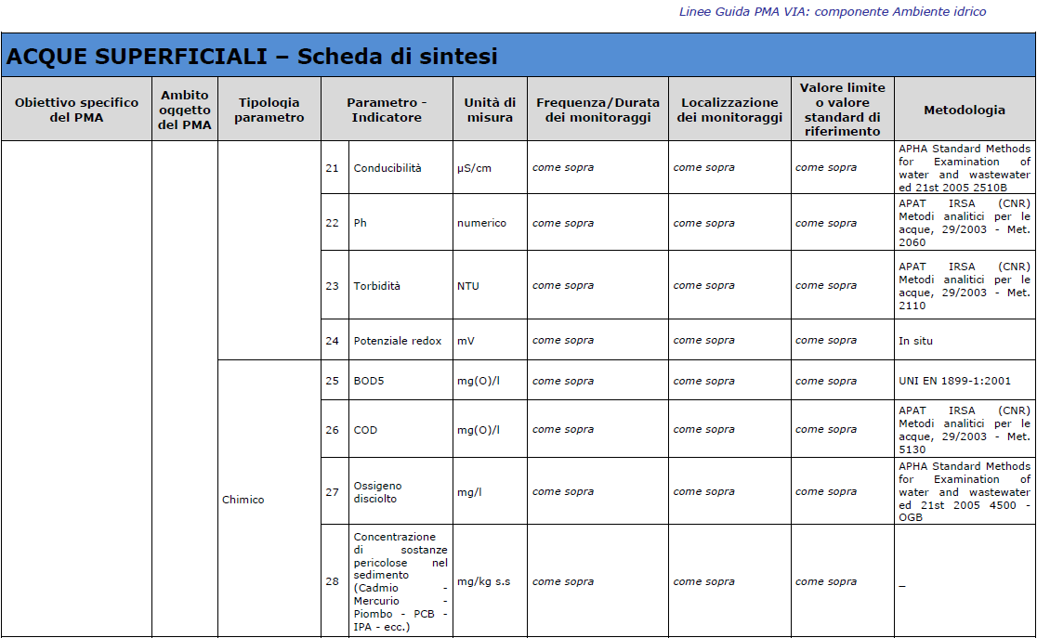

Slide 26
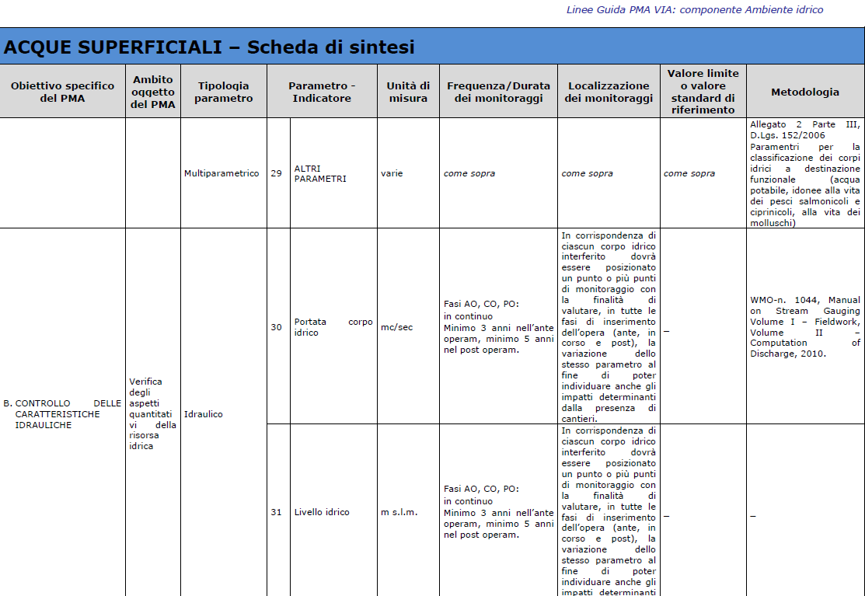

Slide 27
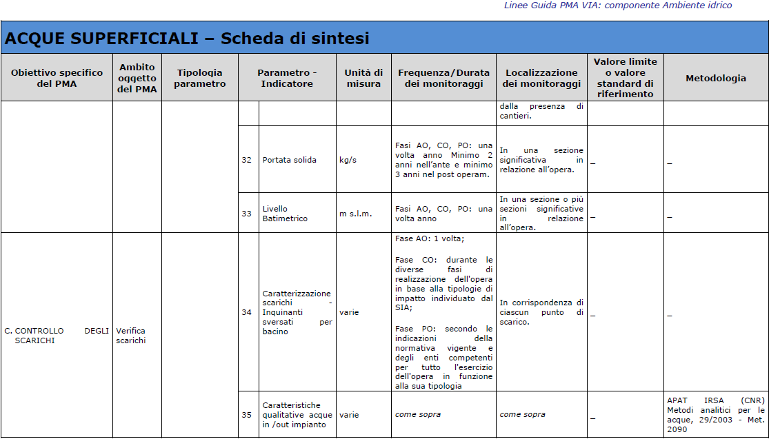

Slide 28
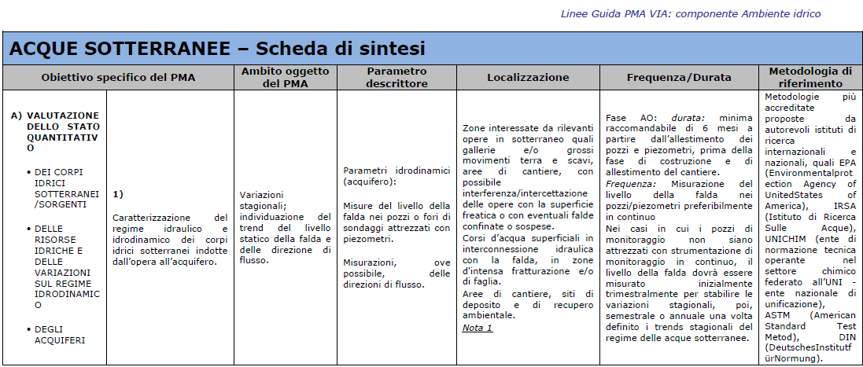

Slide 29
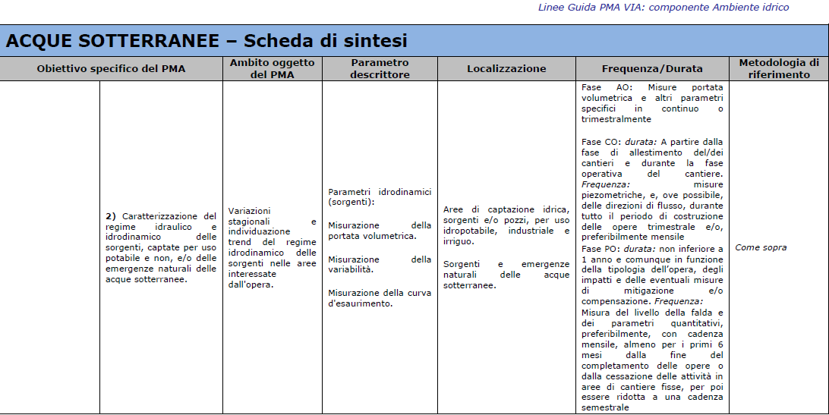

Slide 31
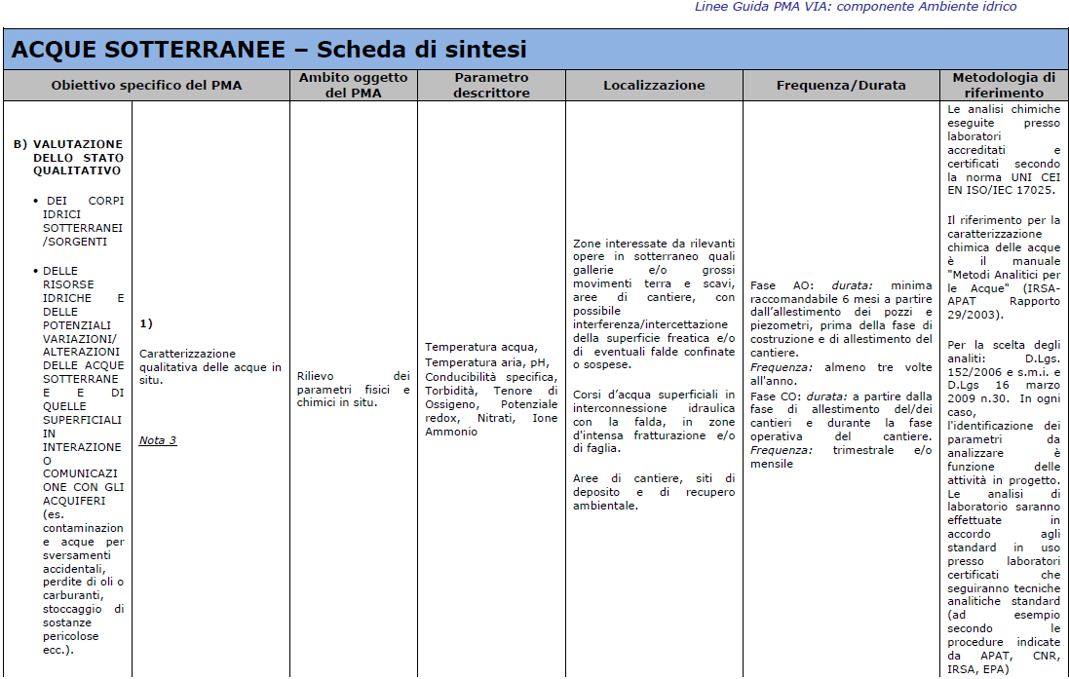

Slide 32
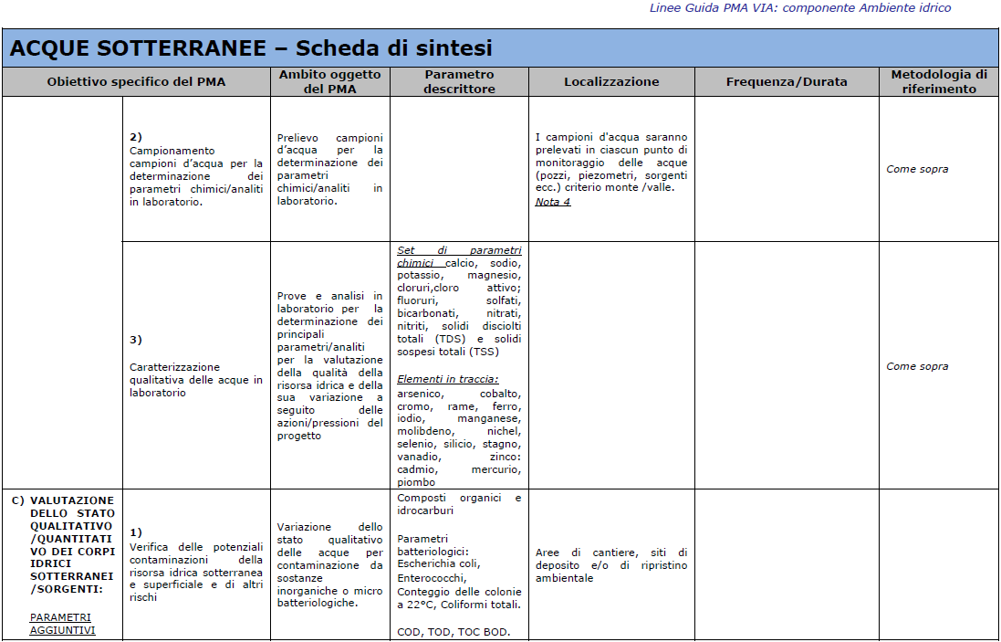

Slide 33
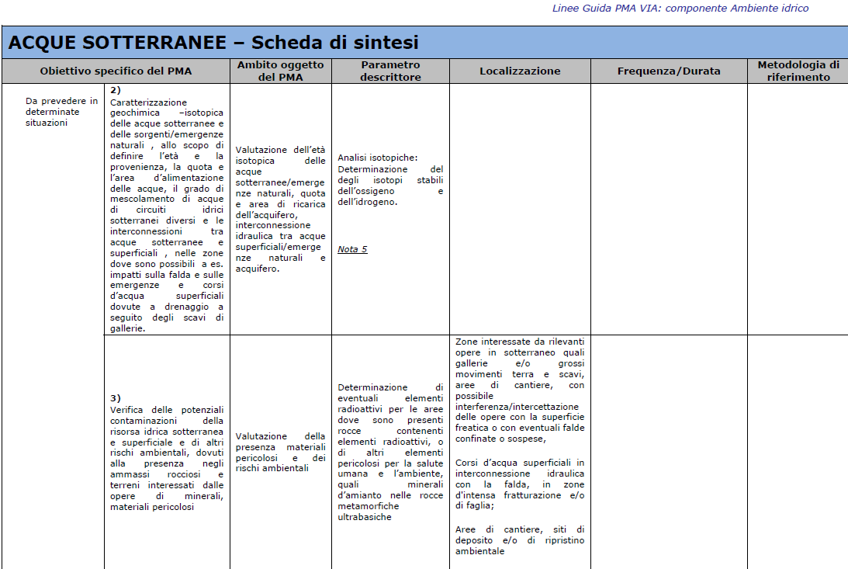

Slide 34
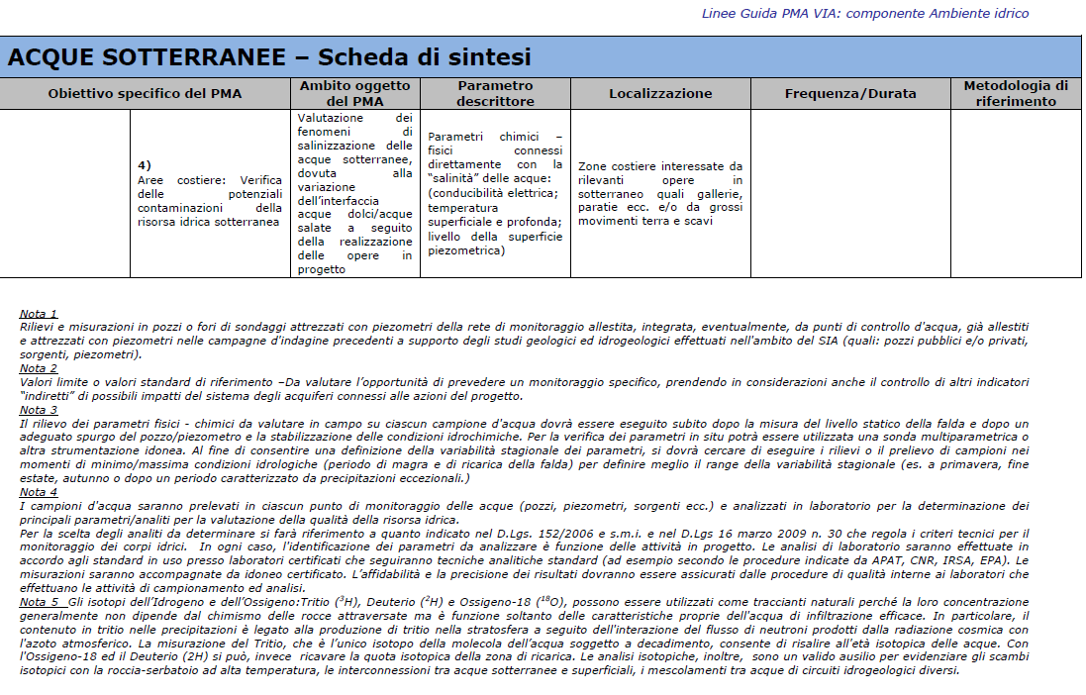

Slide 35
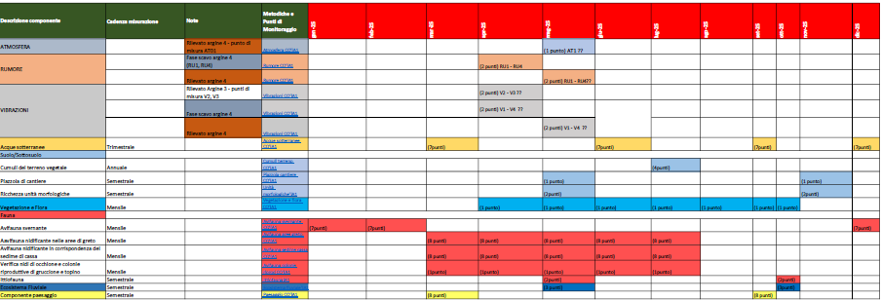

Slide 36
Grazie per l’attenzione
Dott. Roberto Bassissi
r.bassissi@ecoricerche.net
Nota di riservatezza/non divulgazione
Si informa che il presente materiale, messo a disposizione ai fini del corso, costituisce produzione originale (laddove si faccia riferimento a fonti esterne queste sono state esplicitamente indicate). A tal fine lo stesso è da considerarsi riservato e non può essere riprodotto o copiato, in tutto o in parte, né diffuso a terzi, ferma restando la possibilità dell’utilizzo interno per esigenze operative connesse allo svolgimento dell’attività di impresa.
La violazione di quanto sopra comporta l’esposizione alle relative azioni per far valere le responsabilità connesse presso le autorità competenti.

